Slide 1

Modélisation par L-systèmes
Fait par Issa, Alex et Thibault

Slide 2
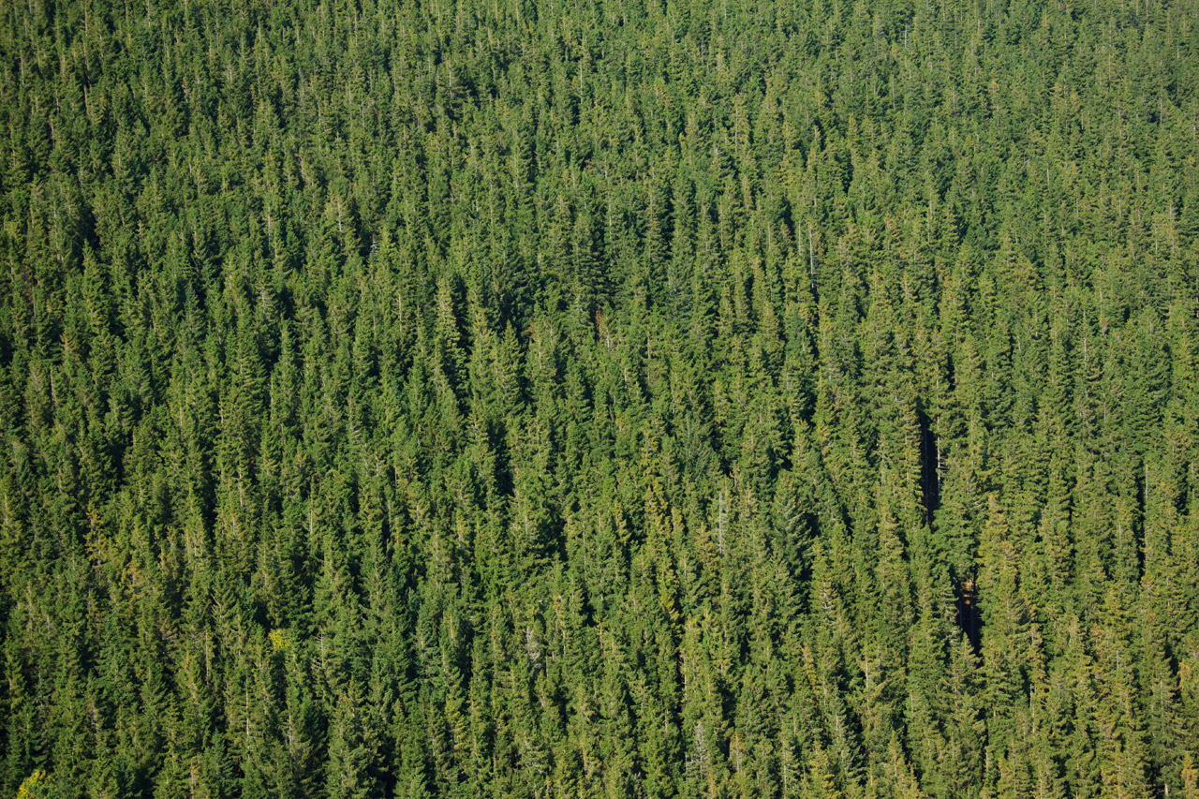
P L A N
1. Complément théorique
2. Définition formelle d’un L-système
3. Interprétation turtle
4. Un peu de botanique…
5. Impression 3D
6. Des modèles prédictifs

Slide 3

Un Alphabet c’est quoi ?
$$\sum{=}\{ a, b, c, d, e, f, g, h, i, j, k, l, m, n o, p, q, r, s, t, u, v, w, x, y, z \}$$

Slide 4
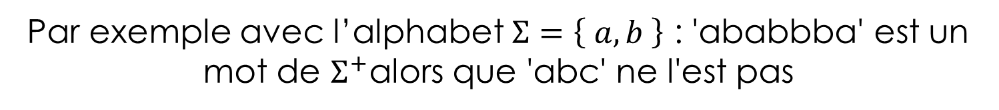
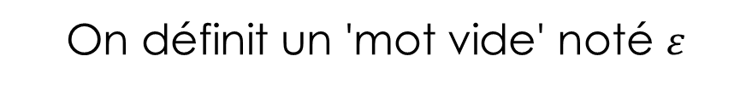
Un Mot c’est quoi ?
$${\text{Un} \text{mot} \text{d}\text{′}\text{un} \text{alphabet} Σ \text{est} \text{d}\text{é}\text{fini} \text{par} \text{une} \text{suite} \text{d}\text{’é}\text{l}\text{é}\text{ments} \text{de} Σ noté Σ}^{+}$$
Par exemple avec l’alphabet $Σ=\left\{ a,b \right\}$ : 'ababbba' est un mot de $Σ^{+}$alors que 'abc' ne l'est pas
On définit un 'mot vide' noté $ε$

Slide 5
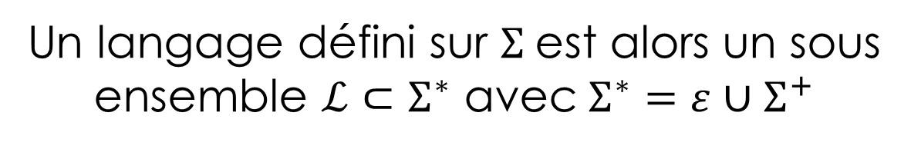
Un Langage c’est quoi ?
Un langage défini sur $Σ$est alors un sous ensemble $ℒ⊂Σ^{∗}$ avec$Σ^{∗}=ε∪Σ^{+}$

Slide 6
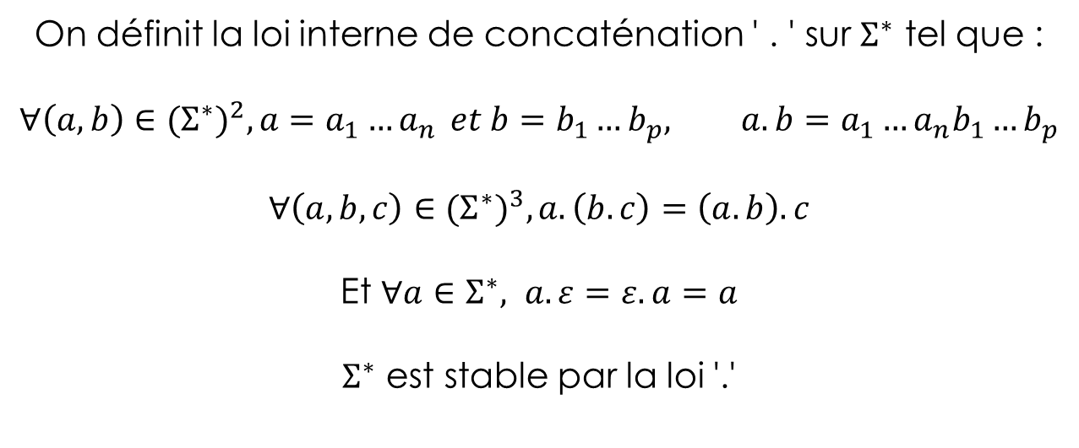
La Concaténation c’est quoi ?
On définit la loi interne de concaténation ' . ' sur $Σ^{∗}$ tel que :
$$∀\left(a,b\right)∈{{(Σ}^{∗})}^{2}, a=a_{1}{…a}_{n} et b=b_{1}…b_{p}, a.b=a_{1}…a_{n}b_{1}…b_{p}$$
$$∀\left(a,b,c\right)∈{{(Σ}^{∗})}^{3}, a.\left(b.c\right)=\left(a.b\right).c$$
Et $∀a∈Σ^{∗}, a.ε=ε.a=a$
$Σ^{∗}$ est stable par la loi '.'

Slide 7
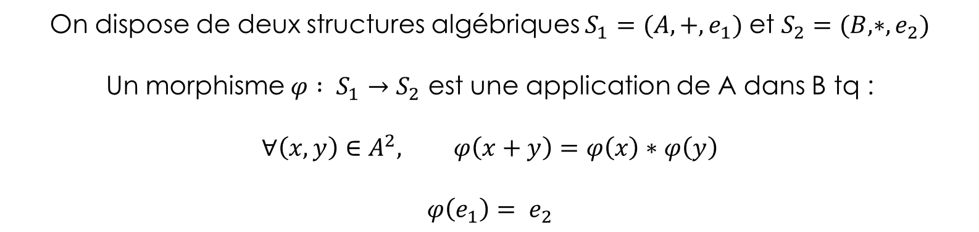
Un Morphisme c’est quoi ?
On dispose de deux structures algébriques $S_{1}=(A,+,e_{1})$ et $S_{2}=(B,∗,e_{2})$
Un morphisme $φ : S_{1}→S_{2}$ est une application de A dans B tq :
$$∀\left(x,y\right)∈A^{2}, φ\left(x+y\right)=φ\left(x\right)∗φ\left(y\right)$$
$$φ\left(e_{1}\right)= e_{2}$$

Slide 8
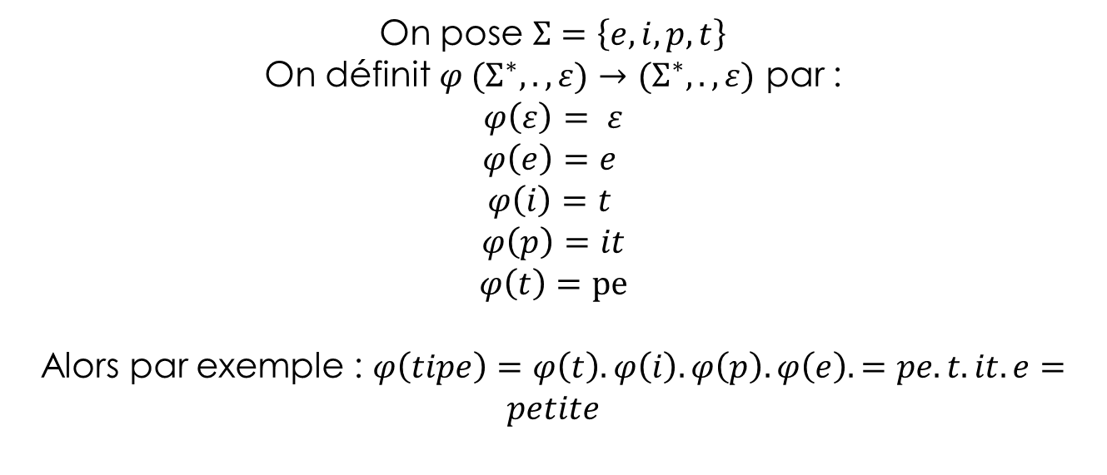
Un exemple de morphisme de Langage
On pose $Σ=\left\{e,i,p,t\right\}$
On définit $φ {(Σ}^{∗},.,ε{)→(Σ}^{∗},.,ε)$ par :
$$φ\left(ε\right)= ε$$
$$φ\left(e\right)=e$$
$$φ\left(i\right)=t$$
$$φ\left(p\right)=it$$
$$φ\left(t\right)=pe$$
Alors par exemple : $φ\left(tipe\right)=φ\left(t\right).φ\left(i\right).φ\left(p\right).φ\left(e\right).=pe.t.it.e=petite$

Slide 9
Présentation formelle
Un L-système est un triplet (A, φ,g), avec :
A un alphabet fini
φ un morphisme (application de A* dans A* tq φ(vw)=φ(v) φ(w)
g une graine (mot de A)
L est alors le langage dénnoté par le L-système, à savoir :
L = {φ^n(g), n e N*}

Slide 10
Un exemple de L-système
A = {a,d,g}
φ : A* → A*
a → da
g → ga
d → ga
Graine = {g}

Slide 11
Un exemple de L-système
A = {a,d,g}
φ : A* → A*
a → da
g → ga
d → ga
Graine = {g}
φ(g) = ga

Slide 12
Un exemple de L-système
A = {a,d,g}
φ : A* → A*
a → da
g → ga
d → ga
Graine = {g}
φ²(g) = φ(ga)

Slide 13
Un exemple de L-système
A = {a,d,g}
φ : A* → A*
a → da
g → ga
d → ga
Graine = {g}
φ²(g) = gada

Slide 14
Un exemple de L-système
A = {a,d,g}
φ : A* → A*
a → da
g → ga
d → ga
Graine = {g}
φ³(g) = φ(gada)

Slide 15
Un exemple de L-système
A = {a,d,g}
φ : A* → A*
a → da
g → ga
d → ga
Graine = {g}
φ³(g) = gadagada

Slide 16
Un exemple de L-système
A = {a,d,g}
φ : A* → A*
a → da
g → ga
d → ga
Graine = {g}
φ⁴(g) = gadagadagadagada

Slide 17
Un exemple de L-système
A = {a,d,g}
φ : A* → A*
a → da
g → ga
d → ga
Graine = {g}
φ⁵(g) = gadagadagadagadagadagadagadagada

Slide 18
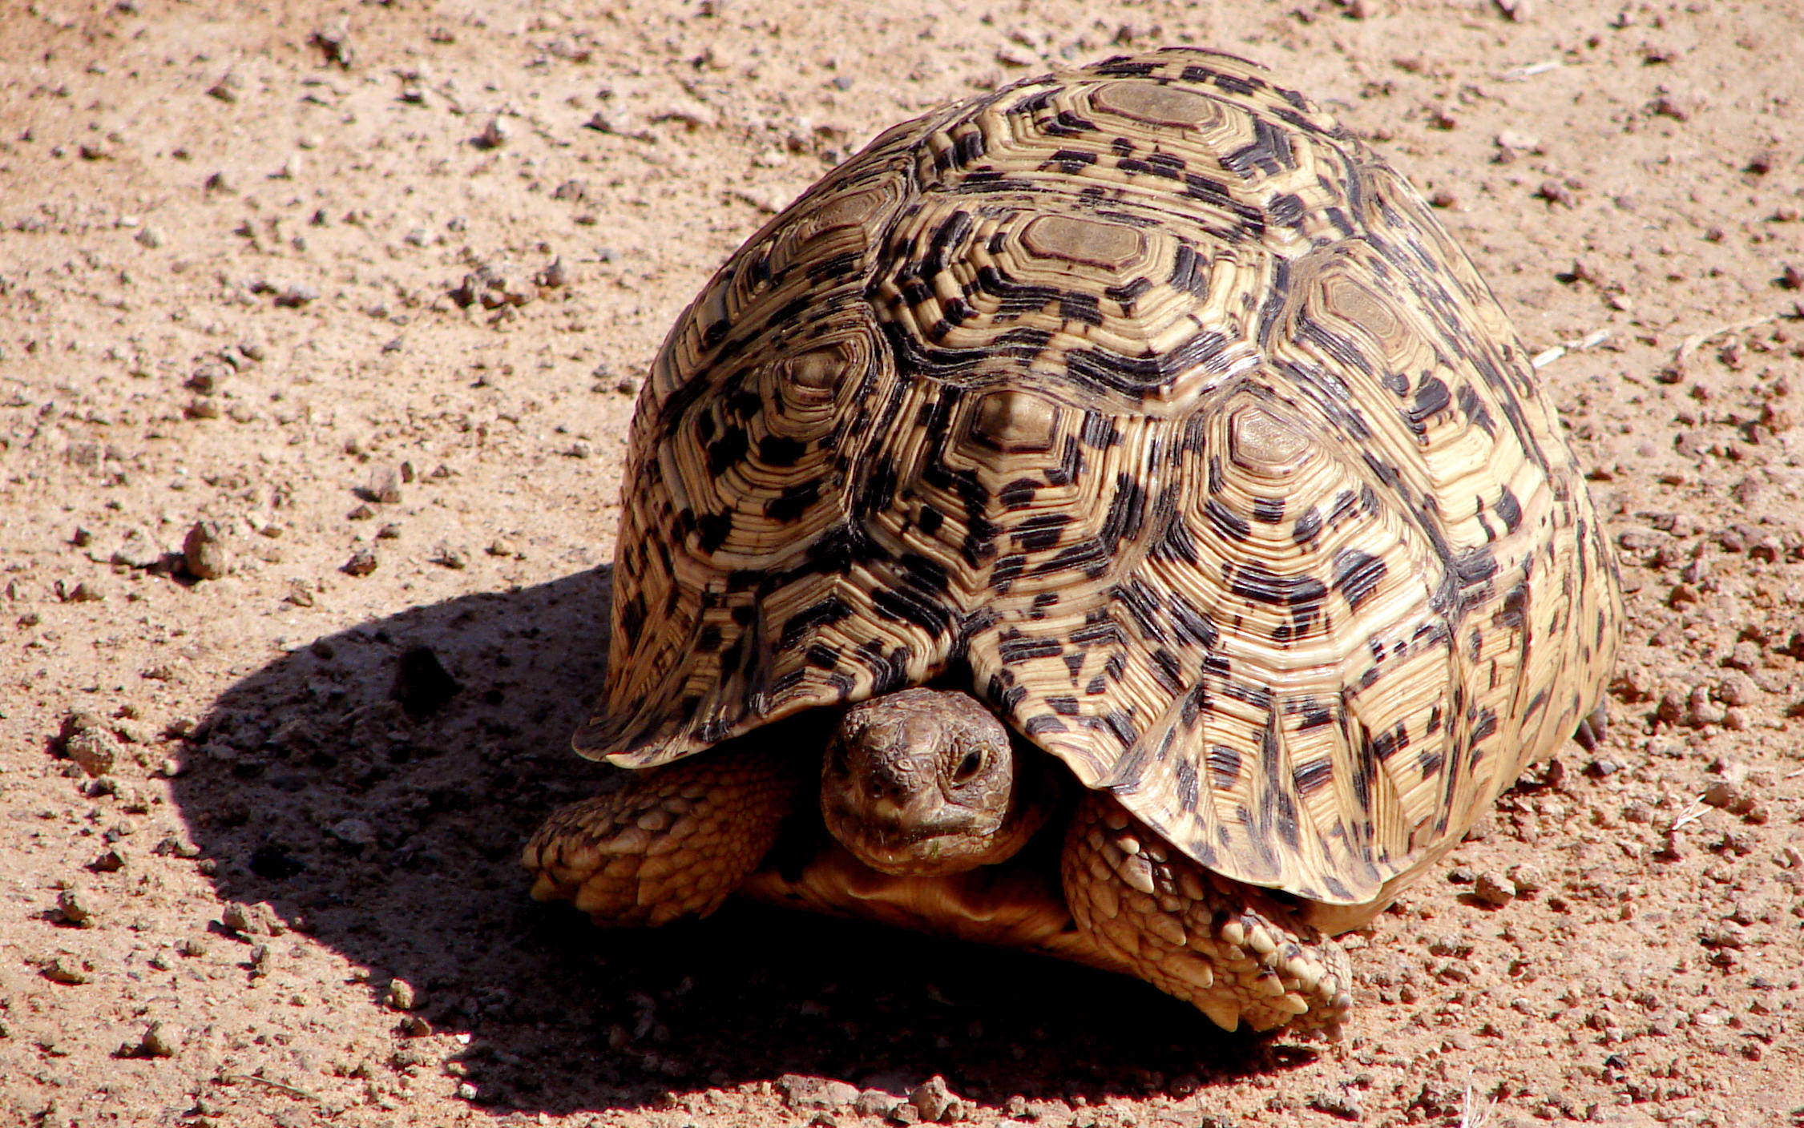
Intérprétation via ‘turtle’

Slide 19
Ici on explique comment une turtle se déplace
Bouts de segments que l’on pourrait tracer sans lever le crayon
5 opérations possibles :
Avancer
Tourner à gauche de x degrés
Tourner à droite de x degrés
Sauvegarder la position
Retourner à la dernière position sauvegardée

Slide 20
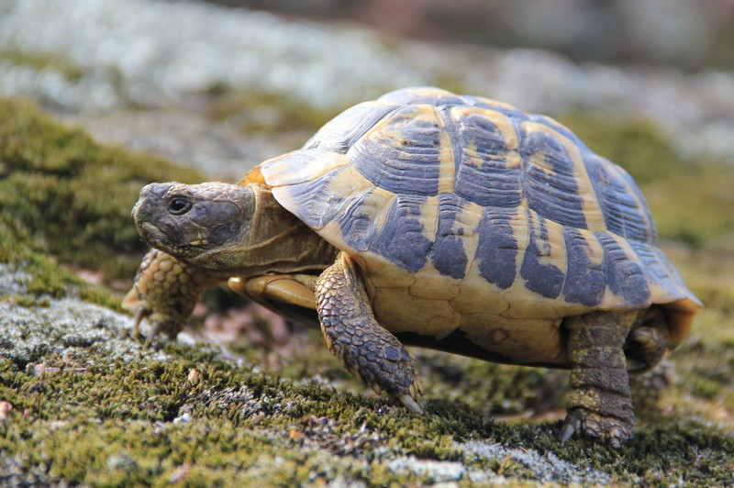

Slide 22
Avancer
ou
Rotation
Retours à la dernière position sauvegardée

Slide 23
dagadagadagadagadagadagadagadaga
Interprétation :
a = avancer
d = tourner à droite de 144°
g = tourner à gauche de 72°

Slide 24
dagadagadagadagadagadagadagadaga
Interprétation :
a = avancer
d = tourner à droite de 144°
g = tourner à gauche de 72°

Slide 25
dagadagadagadagadagadagadagadaga
Interprétation :
a = avancer
d = tourner à droite de 144°
g = tourner à gauche de 72°

Slide 26
dagadagadagadagadagadagadagadaga
Interprétation :
a = avancer
d = tourner à droite de 144°
g = tourner à gauche de 72°

Slide 27
dagadagadagadagadagadagadagadaga
Interprétation :
a = avancer
d = tourner à droite de 144°
g = tourner à gauche de 72°

Slide 28
dagadagadagadagadagadagadagadaga
Interprétation :
a = avancer
d = tourner à droite de 144°
g = tourner à gauche de 72°

Slide 29
dagadagadagadagadagadagadagadaga
Interprétation :
a = avancer
d = tourner à droite de 144°
g = tourner à gauche de 72°

Slide 30
dagadagadagadagadagadagadagadaga
Interprétation :
a = avancer
d = tourner à droite de 144°
g = tourner à gauche de 72°

Slide 31
dagadagadagadagadagadagadagadaga
Interprétation :
a = avancer
d = tourner à droite de 144°
g = tourner à gauche de 72°

Slide 32
dagadagadagadagadagadagadagadaga
Interprétation :
a = avancer
d = tourner à droite de 144°
g = tourner à gauche de 72°

Slide 33
dagadagadagadagadagadagadagadaga
Interprétation :
a = avancer
d = tourner à droite de 144°
g = tourner à gauche de 72°

Slide 34
dagadagadagadagadagadagadagadaga
Interprétation :
a = avancer
d = tourner à droite de 144°
g = tourner à gauche de 72°

Slide 35
dagadagadagadagadagadagadagadaga
Interprétation :
a = avancer
d = tourner à droite de 144°
g = tourner à gauche de 72°

Slide 36
MP
Interprétation :
a = avancer
d = tourner à droite de 144°
g = tourner à gauche de 72°

Slide 37
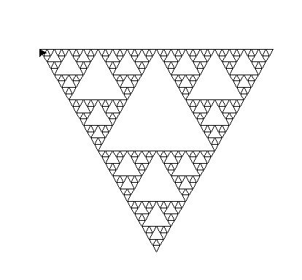
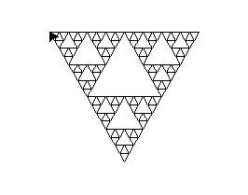
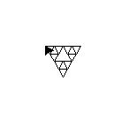
Interprétation fractale
A = {F;G}
constantes = {+;-}
graine = F-G-G
φ(F) = F-G+F+G-F
φ (G) = GG
Interprétation :
F : avancer
G : tourner de 120° vers la gauche
φ²(graine)
φ⁴(graine)
φ⁵(graine)

Slide 38
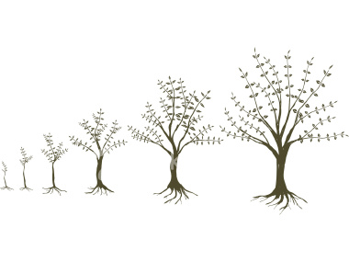
Le rapport avec les arbres
Les arbres possèdent une structure récursive et autosimilaire

Slide 39
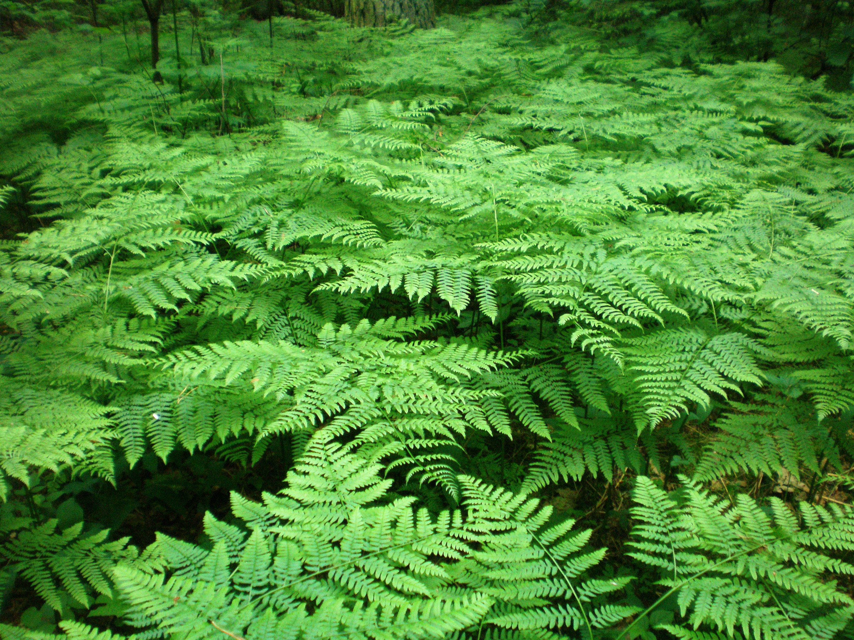

Slide 43
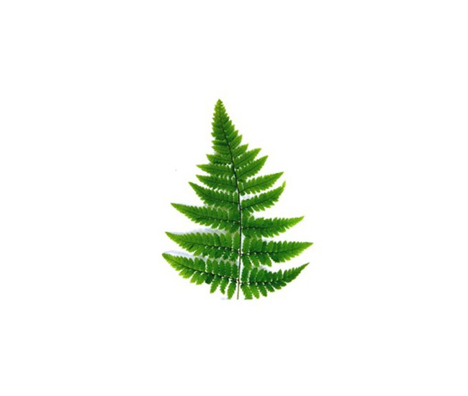

Slide 44
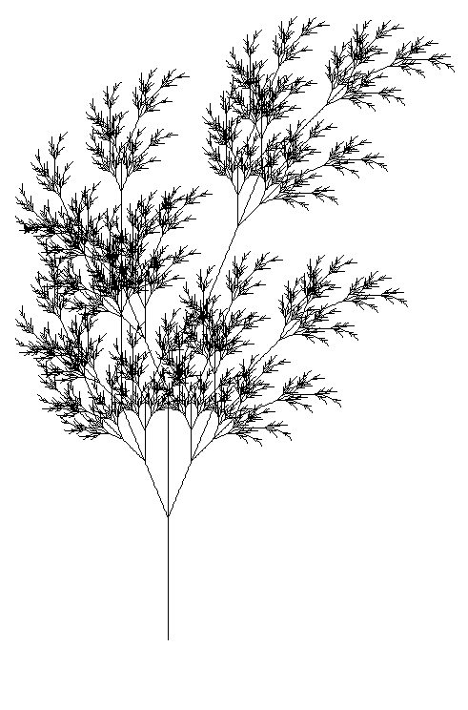
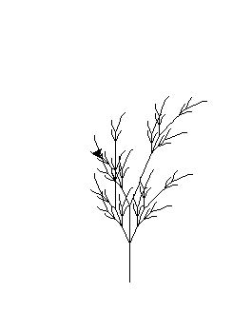
Exemple d’arbre en 2D obtenu
φ⁷(X)
φ⁵(X)
A = {X,F}
Graine = {X}
φ (X) = F[[-X][+X]]F[+FX]-X
φ (F) = FF

Slide 45
Des L-systèmes stochastiques ?

Slide 46
Des L-systèmes ‘context-sensitive’ ?

Slide 47
L-systèmes en 3D (car les arbres sont en 3 dimensions !!!)
Extension de turtle (en 3d)

Slide 48
Extension de la turtle

Slide 49

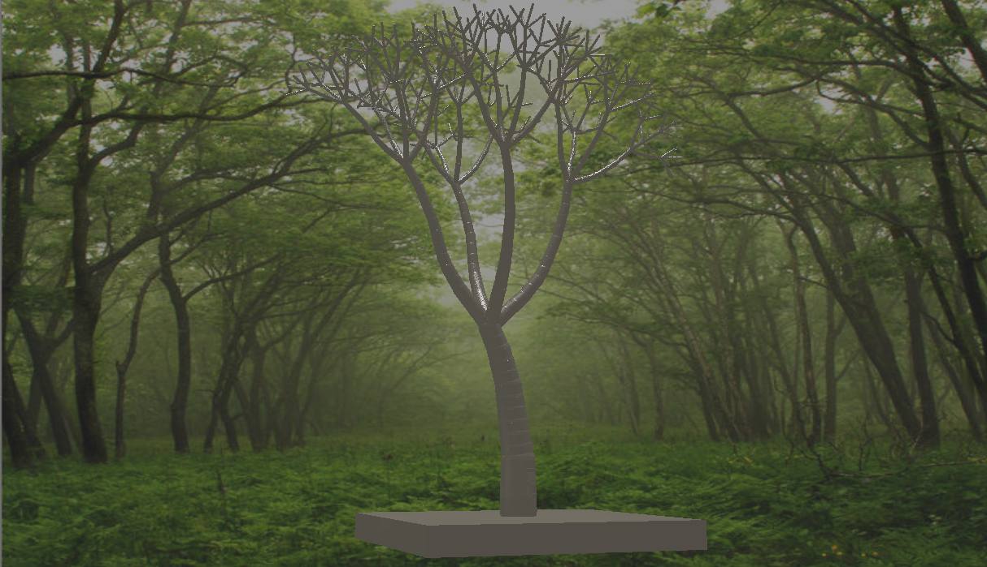
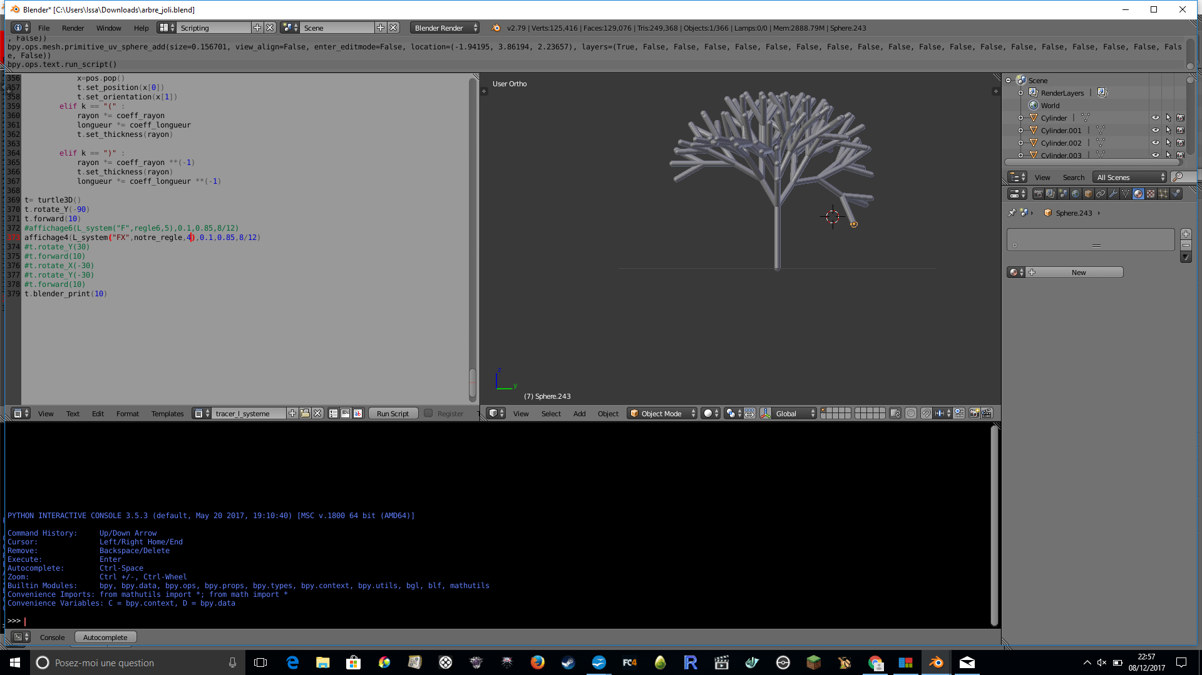
Utilisation de

Slide 50
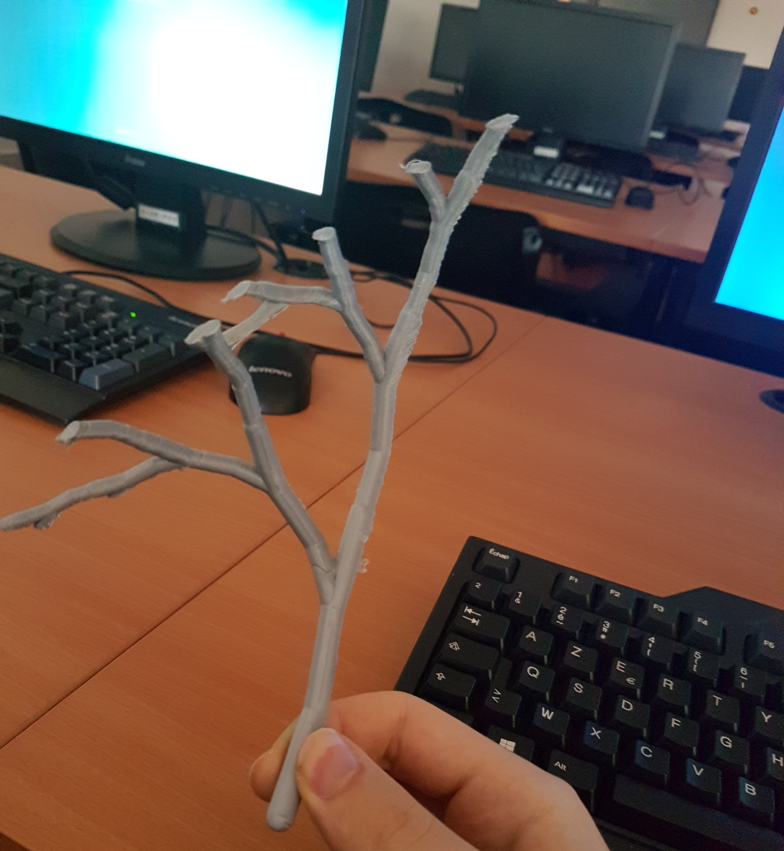

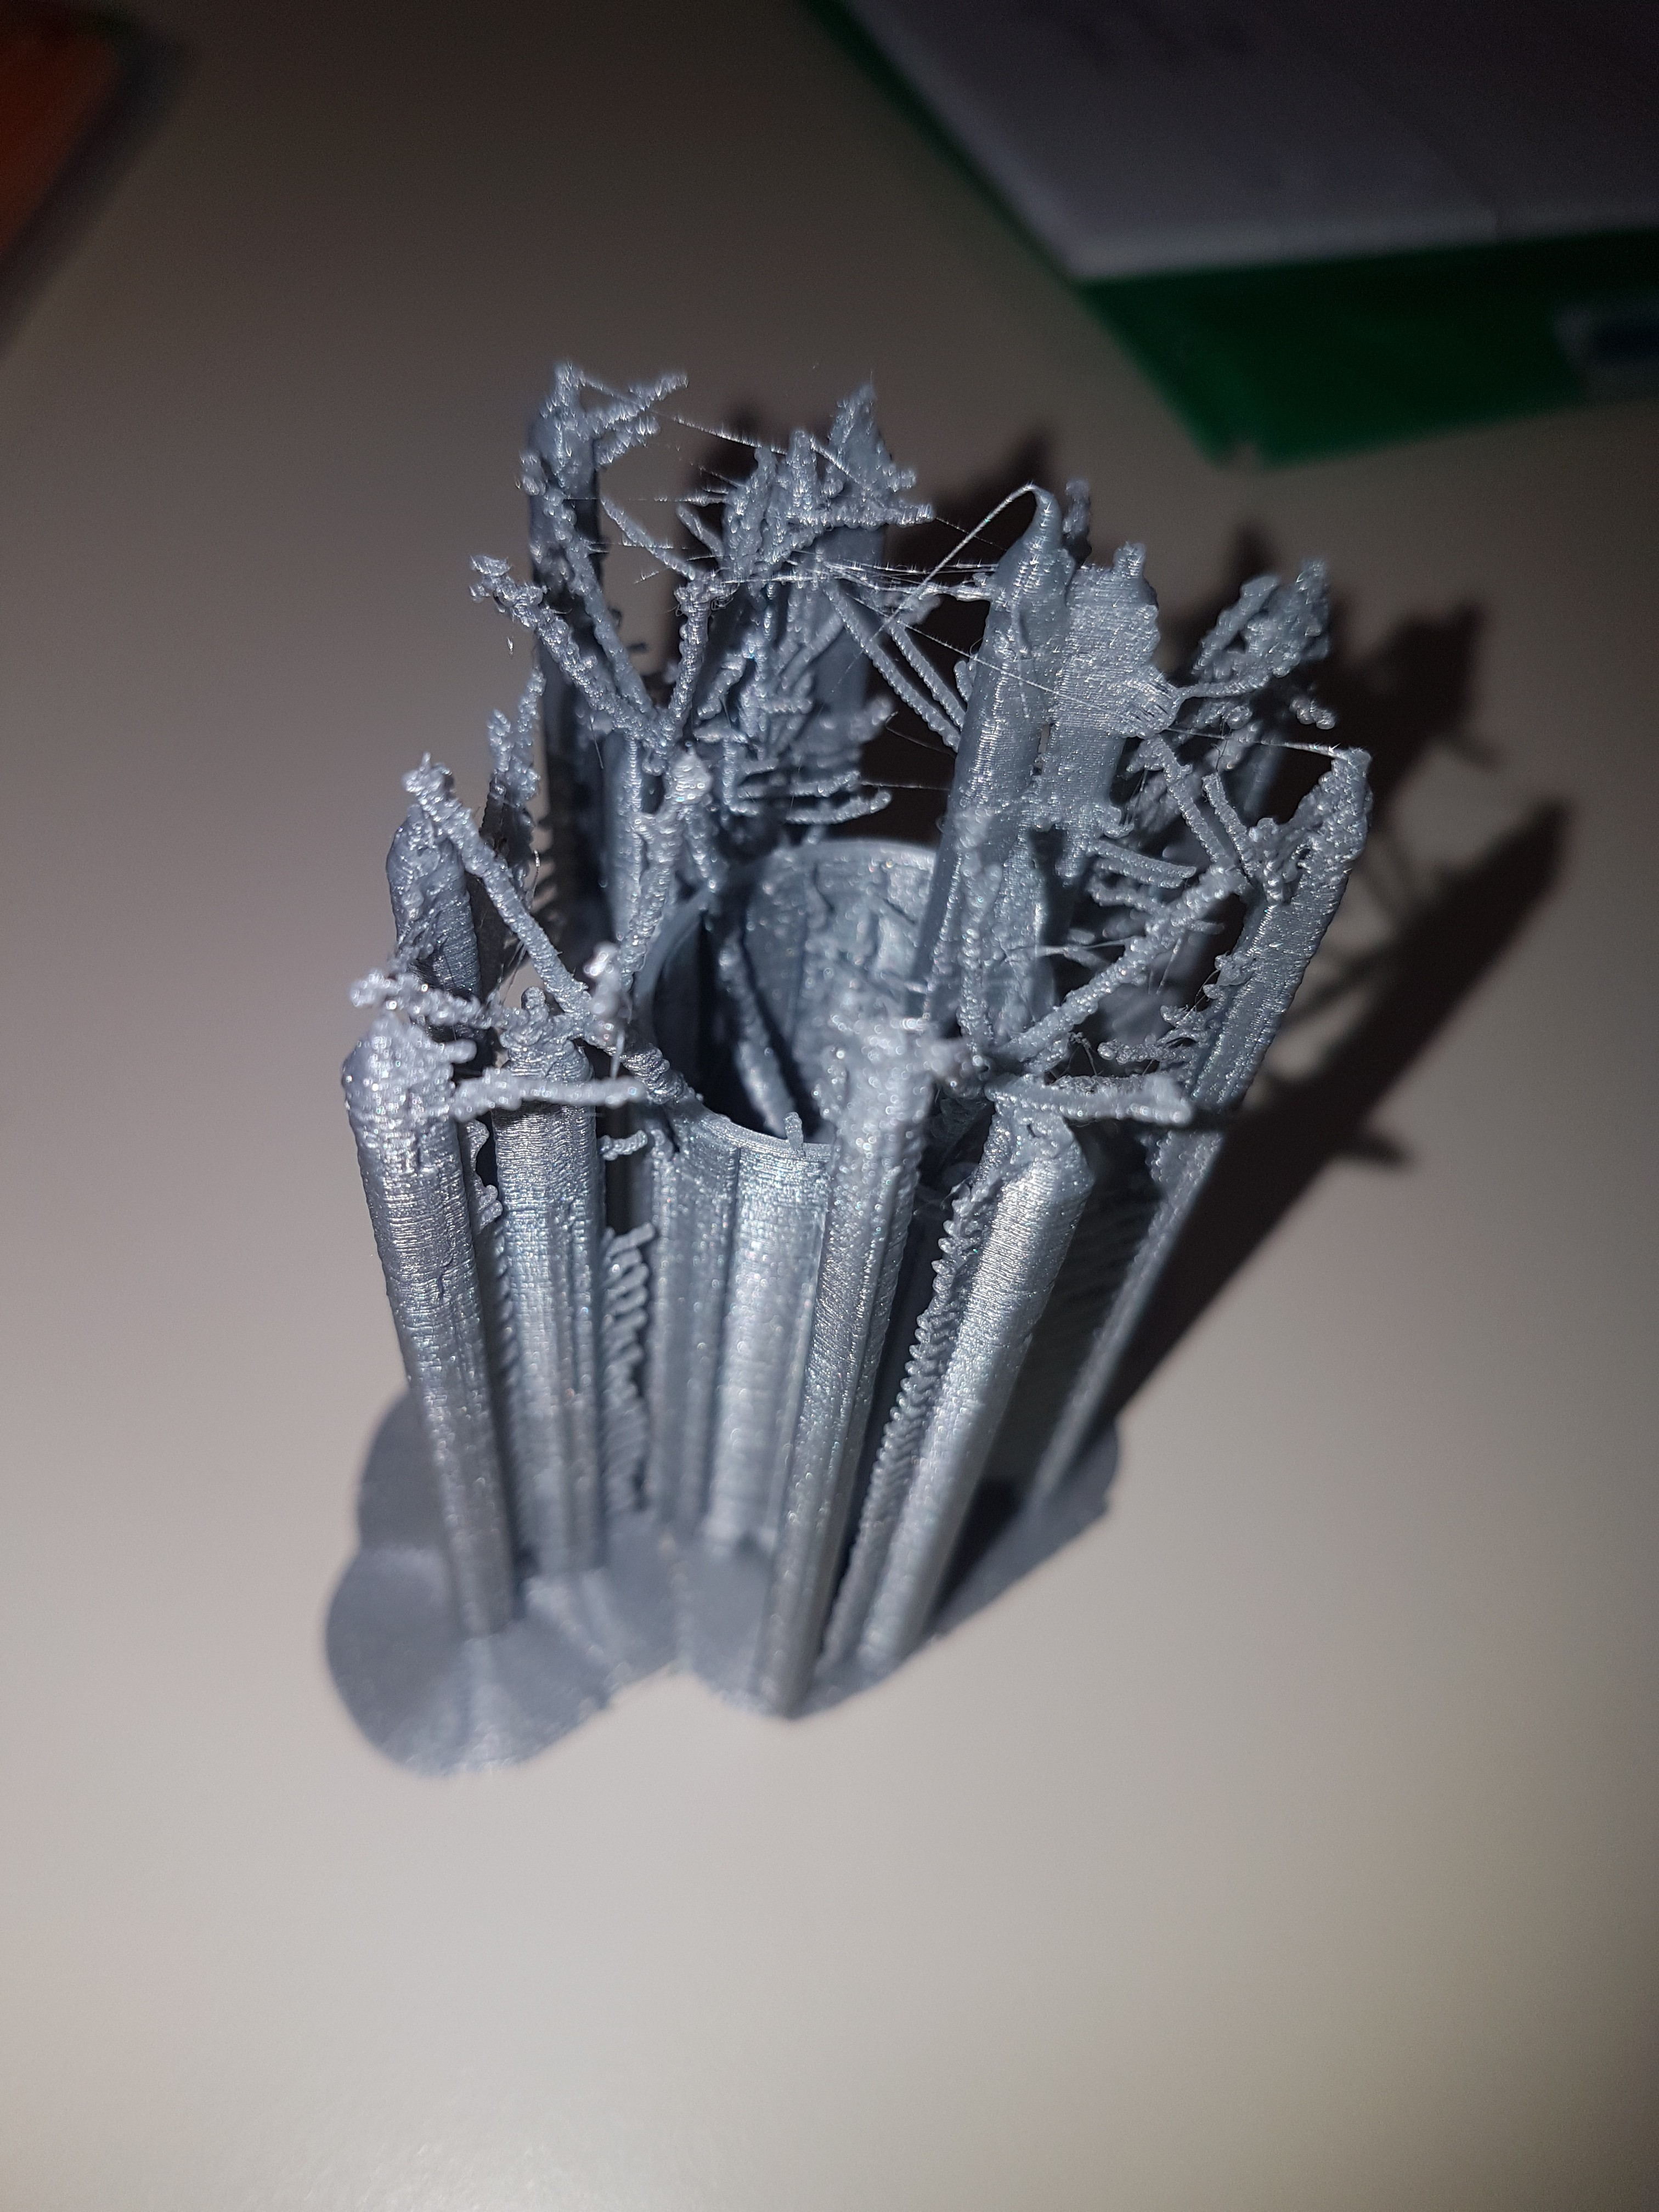
Des essais d’impression 3D

Slide 51
Application concrète
Ouah ouah ouahhhhhhh top fort !!!

